Slide 2


P2P bilutleie
Markedsplass for bilutleie mellom privatpersoner i ditt nabolag med forsikring fra

Slide 3


125 000+
registrerte brukere
5 500+
biler

Slide 4
60 000+ leieforhold

Slide 5
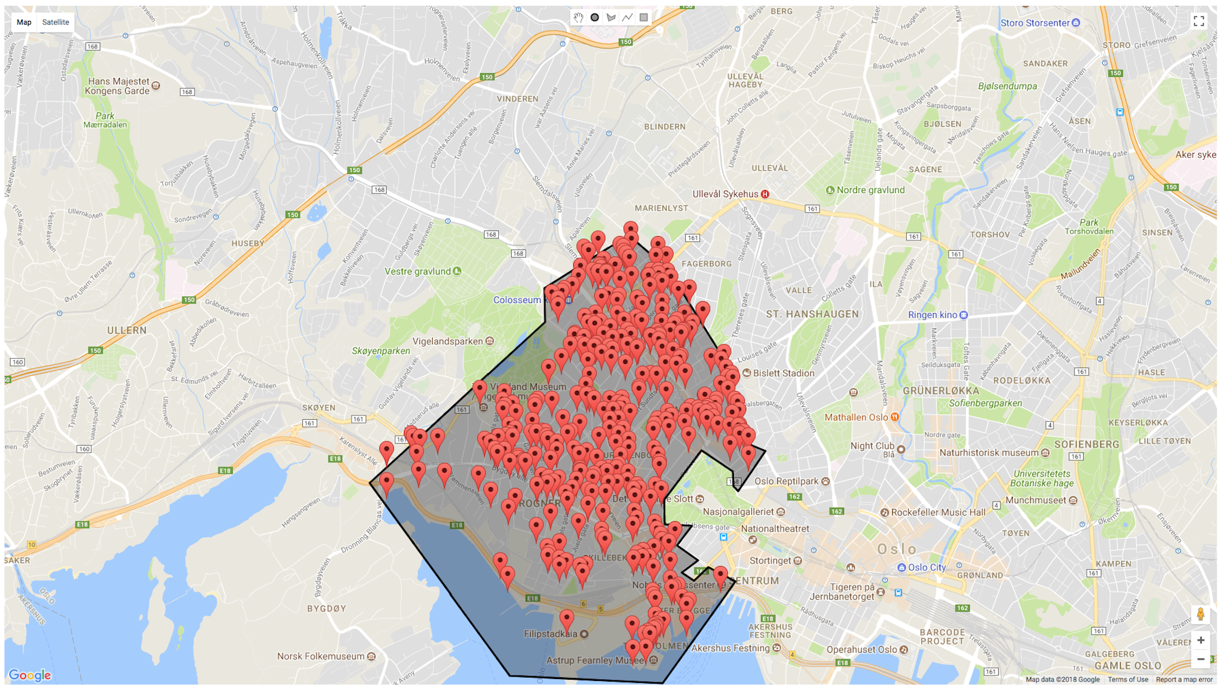

Notes:
Nesten 5 000 leieforhold fordelt på 385 biler

Slide 6
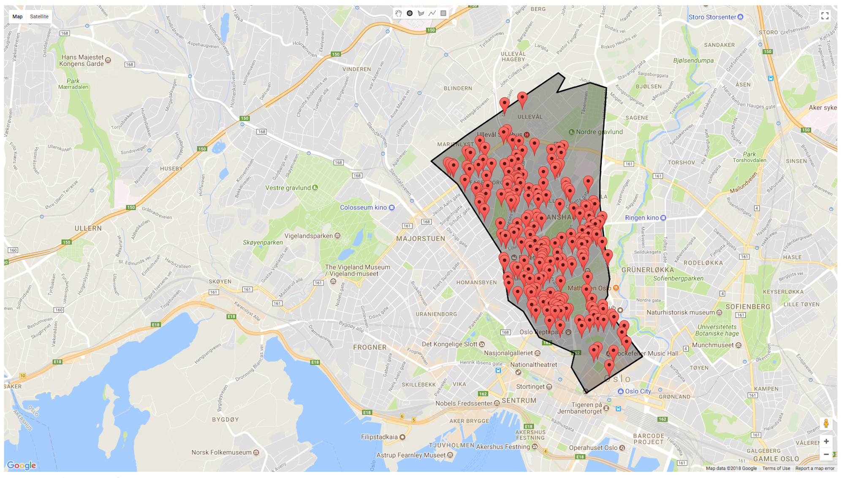
Notes:
3500 leieforhold fordelt på 250 biler

Slide 7
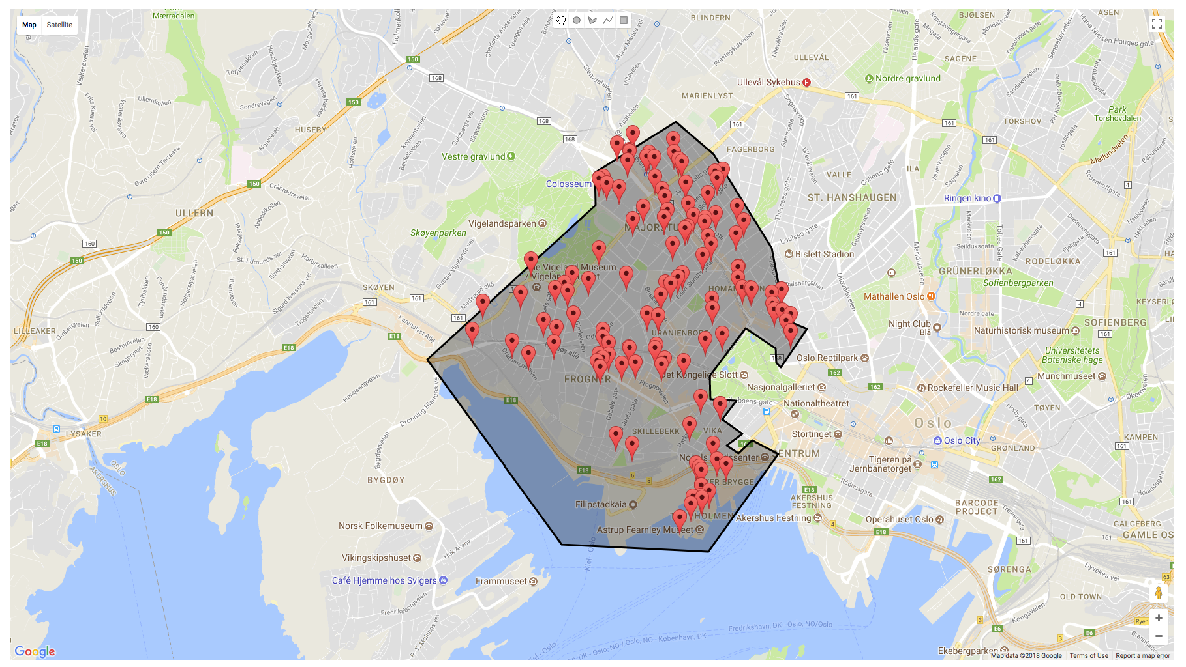

Slide 8
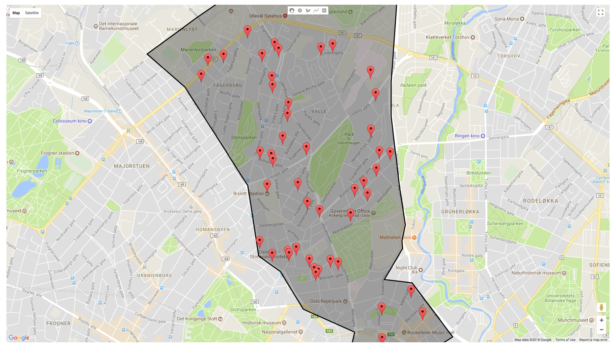

Slide 9
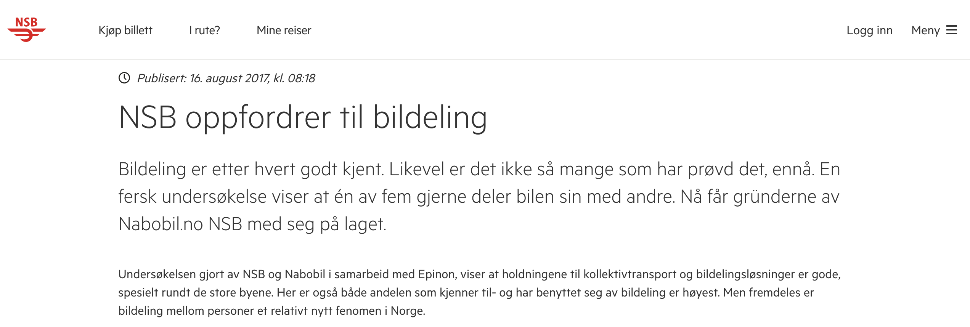

Slide 10
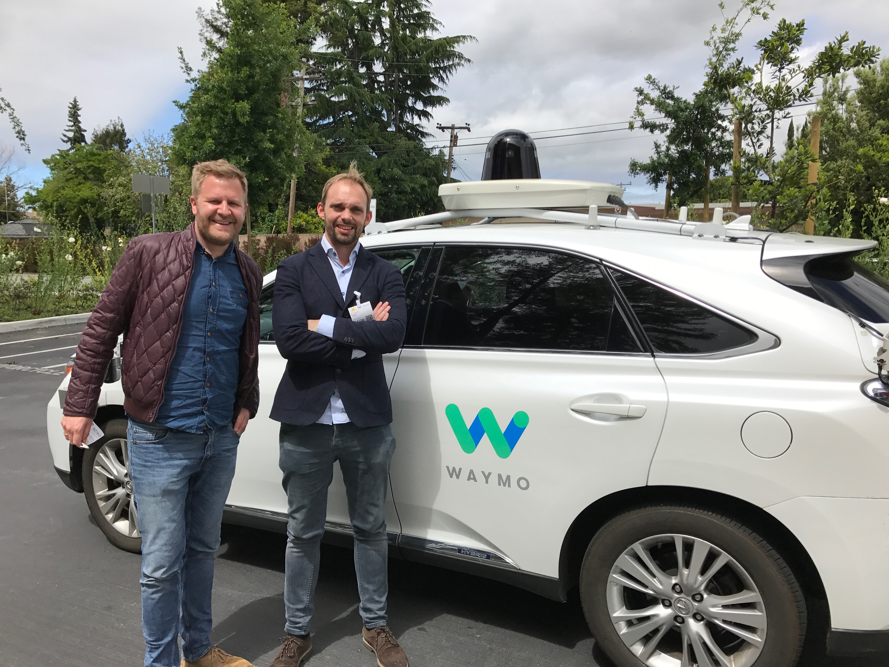

Slide 11
even@nabobil.no
+47 975 23 202

